Slide 1
Основные проблемы библиометрического учета результативности научной организации в ретро– и перспективе
И.В. Зибарева, А.А. Ведягин, Л.Ю. Ильина
ИK СО РАН, Новосибирск

Slide 2
Индикаторы результативности
Количество статей в рецензируемых научных журналах, из них в изданиях, индексируемых в …
Количество публикаций в ведущих и международных журналах
Цитируемость работников в указанных базах данных реферативной информации
Средний импакт-фактор публикаций … в Web of Science
Совокупный импакт-фактор журналов, в которых опубликованы статьи организации
Совокупная цитируемость публикаций, индексируемых в российских и международных информационно-аналитических системах научного цитирования
«Количество научных публикаций (без дублирования) в изданиях, индексируемых в международных цитатно-аналитических базах данных Web of Science и Scopus, а также в специализированных профессиональных базах данных Astrophysics, PubMed, Mathematics, Chemical Abstracts, Springer, Agris, GeoRef, MathSciNet, BioOne, Compendex, CiteSeerX и т.п.»

Slide 3
Сложность ситуации
Запросы вышестоящих структур
ФАНО России
РАН
Привязка к данным внешних баз
Web of Science
Scopus
Дифференци-рованный учет
Совместно с вузами
Совместно с зарубежными соавторами
Министерства
Росстат
РИНЦ
Тип публикаций
Оригинальные / переводные
Другие

Slide 4
Система SciAct ИК СО РАН
Многоуровневая база данных публикаций сотрудников (статьи, тезисы, книги и т.д.), выполняемых проектов, руководства студентами и аспирантами и др.
Ключевые характеристики: контент и функциональность
Полноценный контент не может быть создан на основе институтских архивов – необходимо использование внешних библиографических ресурсов

Slide 5
Создание контента SciAct
Поиск во внешних БД по названию организации
Из РИНЦ – xml-файлы по лицензии Science Index для организаций
Ввод сотрудниками данных ПРНД (в начале года)

Slide 6
~16.5 тыс. статей, ~1.5 тыс. патентов
Ретроспектива
Период | Лет | Статей | Патентов
1961-1980 | 20 | 2071 | 173
1981-1995 | 15 | 4123 | 286
1996-2005 | 10 | 3822 | 477
2006-2015 | 10 | 4929 | 461
Перспектива
2016 |  | 200 | 12
Ретроспектива
Период | Лет | Статей | Патентов
1961-1980 | 20 | 2071 | 173
1981-1995 | 15 | 4123 | 286
1996-2005 | 10 | 3822 | 477
2006-2015 | 10 | 4929 | 461
Перспектива
2016 |  | 200 | 12

Slide 7
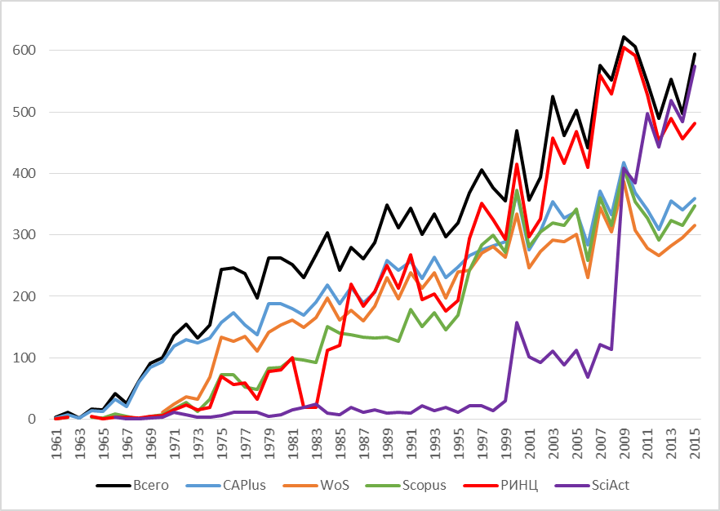
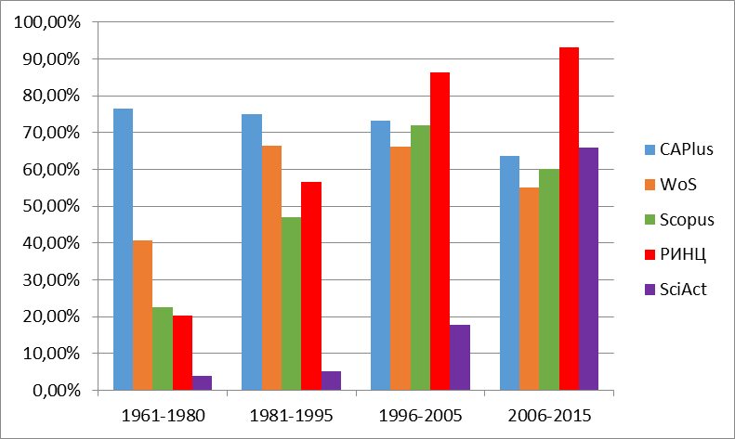
Ретроспектива: Статьи
Динамика по годам
% публикаций из БД

Slide 8
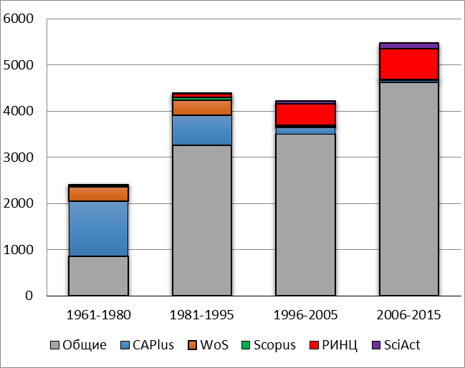
Ретроспектива: Статьи

Slide 9
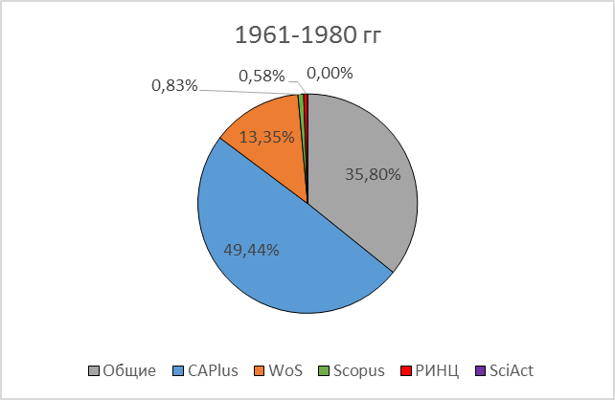
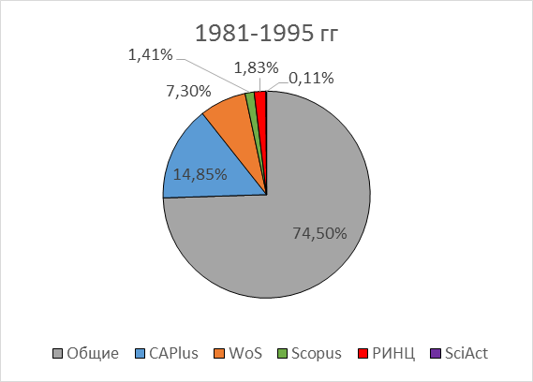
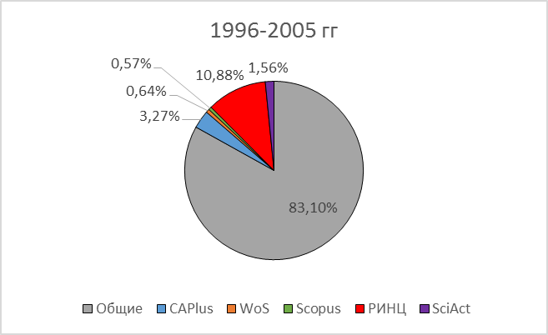
Ретроспектива: Статьи

Slide 10
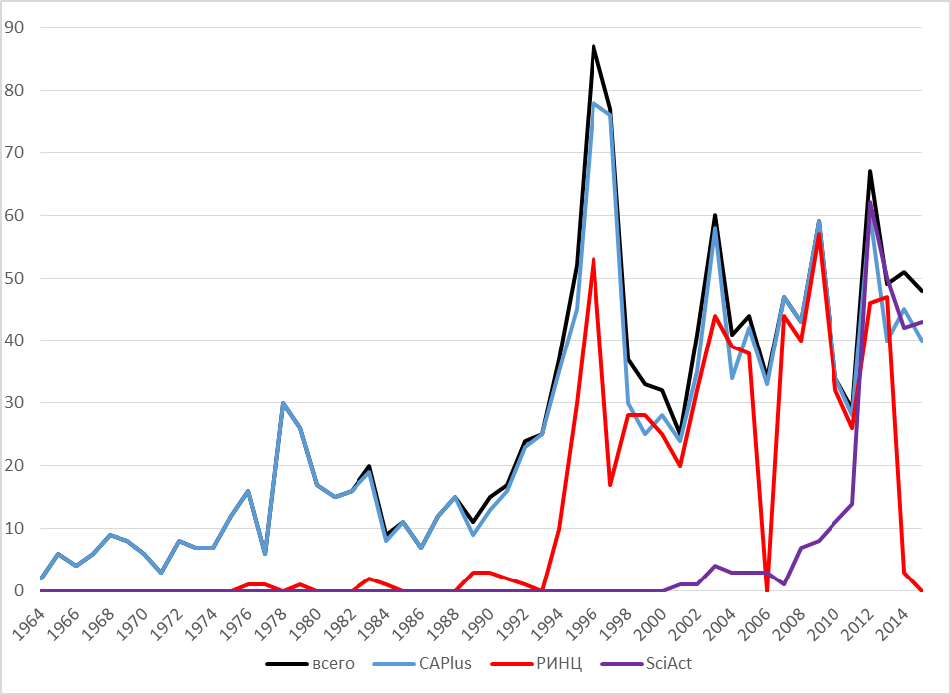
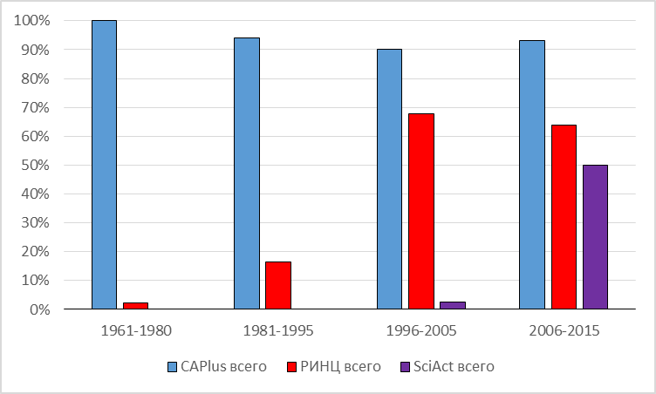
Ретроспектива: Патенты
Динамика по годам
% публикаций из БД

Slide 11
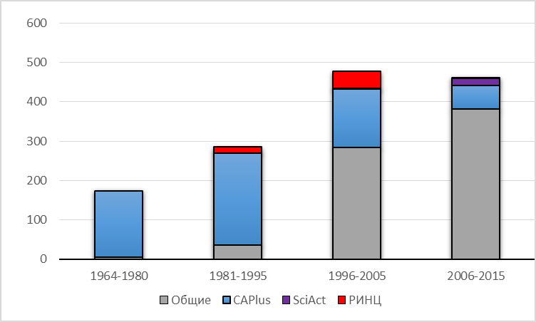
Ретроспектива: Патенты

Slide 12
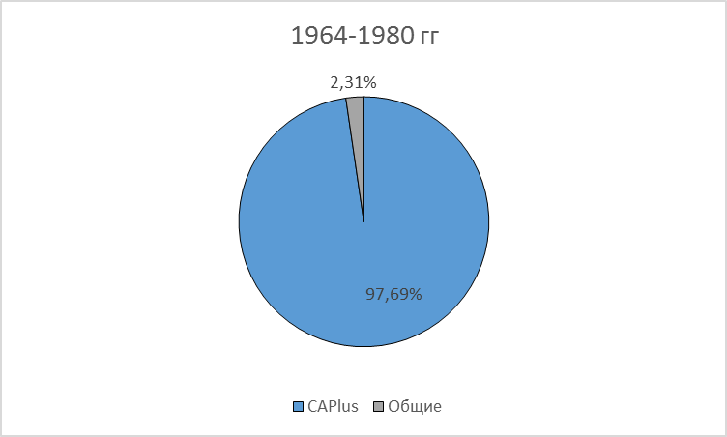
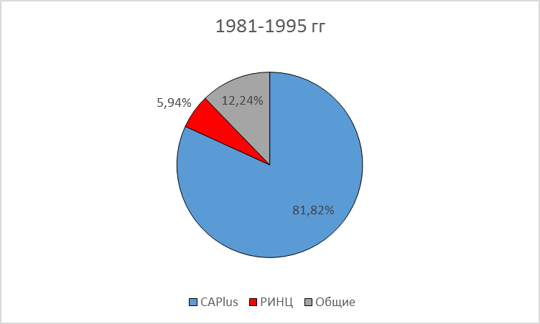
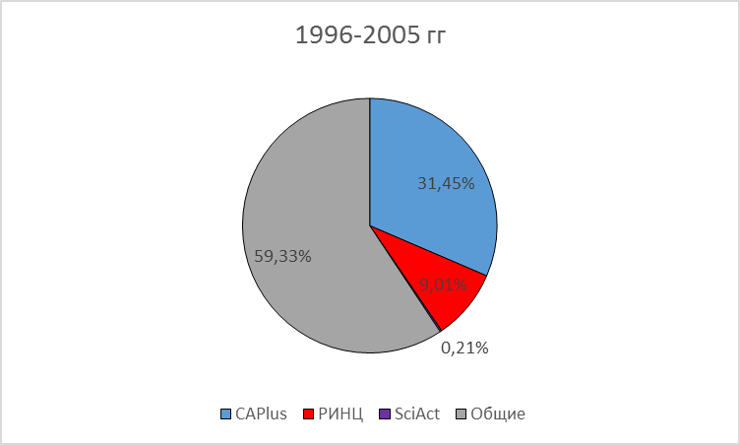
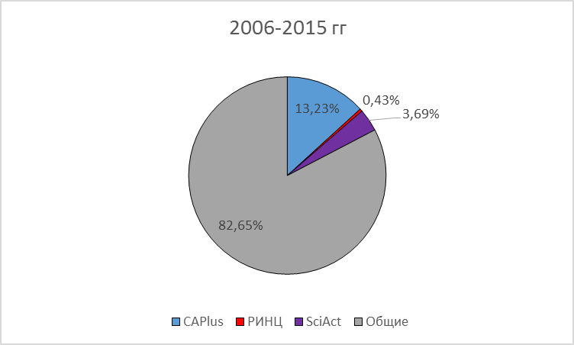
Ретроспектива: Патенты

Slide 13
Ретроспектива: светлая сторона
Хороший охват российских изданий в CAPlus, WoS, Scopus – до 1996 г.
Представлены региональные издания
Одновременное присутствие оригинальных и переводных версий
Наличие в БД DOI (с 1974 г. для некоторых статей)

Slide 14
DOI
Имеют DOI в период:
1961-1980: 553 (23 %)
1981-1995: 1836 (42 %)
1996-2005: 2379 (56 %)
2006-2015 : 3533 (65 %)
2016: 185 (92 %)

Slide 15
Ретроспектива: темная сторона
Все БД:
Путаница с годами/ томами в оригинальных и переводных версиях
Дубли
CAPlus:
Адрес только первого автора статьи
Scopus:
Часто приводятся страницы русской версии для переводной версии

Slide 16
Ретроспектива: темная сторона
РИНЦ:
Публикации российских авторов есть в Scopus – нет в РИНЦ
Ошибки в Scopus → ошибки в РИНЦ
Есть публикации из переводных журналов (из Scopus) – нет статей из оригинальных журналов
Science Index для организаций:
Ошибки – в страницах, порядке авторов
Дубли
Вводится зачастую только своя организация – сложно учесть сотрудничество со сторонними организациями

Slide 17
Перспектива
Учет публикаций:
Web of Science – Search Alert
Scopus – Search alert "boreskov institute of catalysis sb ras 60026991"
SciFinder – "Keep Me Posted" Results
РИНЦ –
Учет цитирований:
Scopus Abstract Citations Count API
WoS – Thomson Reuters Article Match Retrieval Service
РИНЦ – web-сервис GetItem

Slide 18
Перспектива
Доступ к API elibrary.ru
Общая стоимость лицензии определяется выбором ценовой категории из расчета количества публикаций указанного в договоре количества авторов за выбранный период.
Предложение: если есть лицензия на Science Index для организаций – предоставлять API бесплатно
Количество публикаций | Цена базового пакета на год (руб.)
<5000 | 25 000
5000-10000 | 50 000
10000-20000 | 100 000
20000-50000 | 200 000
>50000 | договорная

Slide 19
Внешние БД ←→ Собственные БД
Создание выверенной собственной БД – основа для работы с внешними БД
Как наладить эту работу с наименьшими затратами?
Из доклада Е.В. Ковязиной на Science Online в Андорре:
Остро необходим единый для всех систем формат загрузки-выгрузки данных
Единый и строго определенный формат загрузки-выгрузки данных, как и сама возможность загрузки-выгрузки, должны стать обязательным требованием для всех информационных систем

Slide 20
Благодарю за внимание
SciAct

